Slide 1
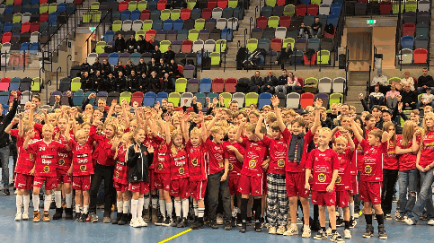

Välkomna till ledarupptakt
JIK Barn och Ungdom 26/27

Slide 2
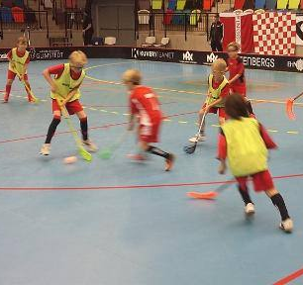
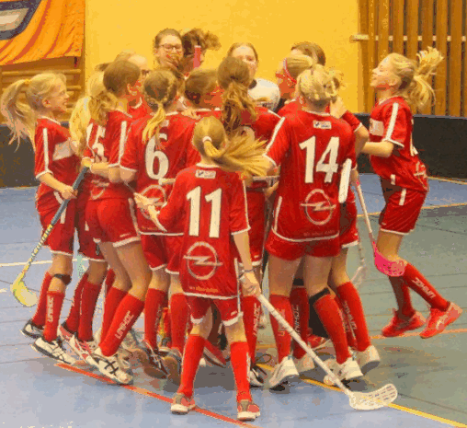
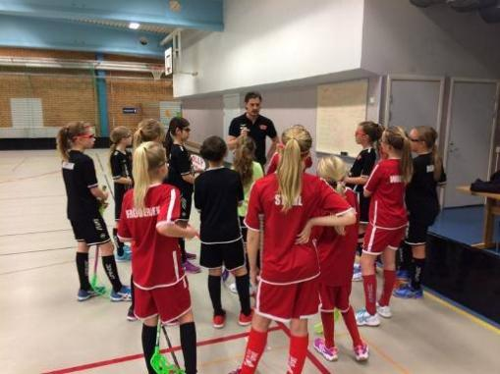
AGENDA
På gång i JIK 2026/27
På gång i JIK BoU
Viktiga datum
Medlemsinformation

Slide 3
JIK: Intäkter vs kostnader 25/26
Kansli
Domare
Spelare
Tränare
Arenahyra
Licenser
Seriespel
Resor
Material/Varor
Utbildningar
Lokaler/IT
Medveten strategi stärka eget kapital för ekonomisk trygghet och framtida satsningar.
Notes:
Medlemskap
JIK vill uppmuntra medlemskap i föreningen. Spelare, ledare och säsongen 24/25 kommer vi även arbeta mot att öka medlemskap bland föräldrar och våra övriga ’JIKare’.
Medlemskapsavgiften kvarstår därför vid 400kr
Vi kommer att ta fram och testa olika medlemsskapspaket, tex familjemedlemskap där matcher ingår.
Vi kommer rikta kommunikation mot de som arbetar i föreningen i andra kapaciteter och de som kommer på våra matcher.
Träningsavgifter
JIK har inte höjt avgifterna på många år, delvis på grund av COVID. Vi behöver därför höja avgifterna ganska markant. För att göra detta på ett hållbart sätt har styrelsen valt en modell där vi höjer stegvis under 3 år, med början 24/25.
Gratis mensskydd
Från säsongsstart är målet att JIK kommer att erbjuda mensskydd till alla spelare, oavsett ålder och nivå. Upphandling pågår. Kommunen sponsrar 70%. Vi arbetar mot lösningen att det kommer att finnas en ’mensbox’ inne i toaletten på kansliet, och en möjlighet för alla lag att ha mensskydd i tränings/medicinväska.
Klubbarrangmang
En klubbkväll i september, en julavslutning och ett 40-årsjubileum i mars.
Strategiprojekt
Styrelser kommer under året att arbeta med JIKs strategi.
Sponsring
Helt avgörande intäkt för JIK. Ca 2 MSEK.
Ny modell för sarg-exponering där lagen får kick-back.
Kom ihåg att ansluta medlemmarnas club INTERSPORT till JIK. Ger 3% tillbaka till JIK till material (bollar, västar, målvaktsställ).

Slide 4
På gång i JIK 2026/27
Spelar-/ledarutveckling ”JIK Växtkraft”:
Atletism.
  Gediget material att tillgå.
  I första fasen, från 2014 och uppåt.
NPF. Föreläsning via Rfsisu.
Kost och återhämtning. Rfsisu och våra fystränare.
  Utbildning för ledare;
  Arbetsmaterial till grön och blå;
  Viss utbildning för spelare i röd.
Mental styrka och gruppdynamik. John Ahlström.
  BoU, ledarutbildning/stöd.
  Utbildning för äldsta lagen.
Ekonomi. Samarbete med Handelsbanken
Motion från årsmötet: Villkor för ideella ledare
Att utreda och vid behov föreslå riktlinjer för villkor för ideella ungdomsledare i JIK, med hänsyn till föreningens ekonomi och helhet.
Målvaktsträning
För lagen födda 2014 och uppåt.
Ungefär var tredje vecka för en målvakt.
Policyutveckling
Trygga idrottsmiljöer:
  Ledare i omklädningsrummet
  Registerutdrag
Handböcker
Trygg idrott, Krishanteringsplan, Delegeringsordning.

Slide 5
På gång i JIK 2026/27
Cuper och camper
Camper:
  Förnyat koncept för summer, fall, winter
  Nytt koncept: procamp, lanseras i dec
Tävlingar: Ansökan om USM-finalerna
FPC: Målet är att ta över helt från 2029
Intresse att vara med? Lena.olaison@jik.se
Utveckla ett mentorsprogram unga ledare
Unga ledare från Herr/Dam utveckling (17-20 år)
Fadderlag. 1-2 träningar i månaden + en match.
Pilot 26/27
Nytt avtal materialsponsor 4 år
Intersport, Unihoc, Mizuno
Kickback på inköp (föreningens och kundklubb)
Förmånliga rabatter till hela föreningen och dess medlemmar
  Föreningsdagen med förmånliga rabatter
  Särskild prislista till JIK utveckling Dam och Herr
  Särskild prislista till föreningens målvakter där Intersport står med en del och JIK en del (50%)
  Förmånliga erbjudanden efter behov
SIGN-ON BONUS
Sublimerade matchställ till barn och ungdom.
Unihoc åtar sig att sponsra med 50%.
Inköp sker under våren 2027.
JIK söker sponsorer för att täcka återstående 50%. Exponering 4 år på samtliga BoU spelare.

Slide 6
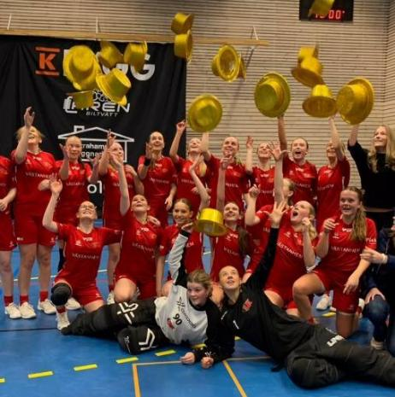
På gång i BoU 2026/27
BoU sektionen 2026/27 (önskat läge)
  En representant för grön, blå resp röd nivå (informationskanal, samordning och samarbeten mellan lag)
  Domaransvarig, materialansvarig, ansvarig för att starta nya lag
  Sökes personer till BoU sektionens arbete!
  Kontakta ungdom@jik.se
Nya lag: F2019/20, P2019, P2020 och innebandyskola F/P2021
Notes:
’Parkeringsbidrag’ till BoU
BoU ’drabbas’ av de svåra tiderna 16-17. För många ledare betyder det att arbetstider skall anpassas eller att man vid vissa tider tillochmed får ta ledigt. Vid Idrottshuset är det då dessutom betald parkering som gäller. Styrelsen har därför beslutat att genomföra en testpilot där JIK erbjuder ett litet parkeringsbidrag till de lag som under säsongen har träningstid 16-17 i Idrottshuset.
På försök sedan 24/25
Bidraget kommer inte att täcka hela kostnaden.
800kr, vilket motsvarar parkering för en tränare (25kr) i 32 veckor.
Bidraget betalas ut till respektive lagkassa och det är upp till ledarteamet att använda/fördela bidraget.
Detta gäller endast BoU.

Slide 7
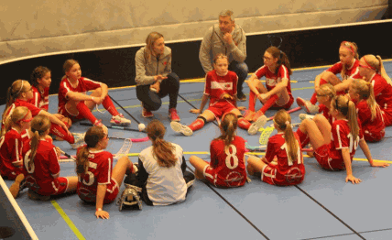
Målsättning med barn- och ungdomsverksamheten:
• Att skapa glädje och gemenskap.
• Ge förutsättningar för att så många som möjligt vara med så länge som möjligt.
• Låt varje individ utvecklas utifrån sina egna, unika förutsättningar.
• Varje individ ska i sin utveckling endast jämföras med sig själv.
• Låt kampmomentet i tävlingen vara överordnad resultatet.
• Tillhandahålla en bra utbildning för vår verksamhet och idrott.
• Skapa förutsättningar för att kunna försörja seniora herr- och damlag med en stor andel egna produkter.
ur JIKs Barn- och ungdomspolicy

Slide 8
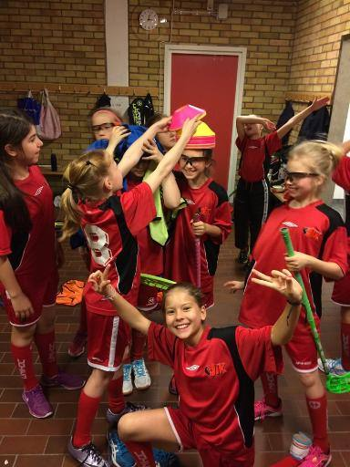
Tränarutbildningar
Nya regler med högre krav fr o m säsongen 2026/27:
Alla ledare som står i båset under barn- och ungdomsmatch ska ha en godkänd ledarutbildning (ledarlicens).
Giltighetstid för grundutbildning/fortbildning är 2 år
Giltighetstid för Steg 1 (grön, blå, röd), Steg 2 (röd) och målvaktsutbildning är 3 år

Slide 9
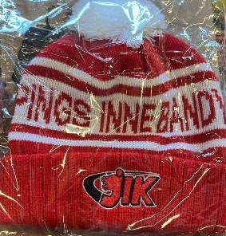
Viktiga datum
Söndag 30 augusti Föreningsdag med träningsmatcher, erbjudanden från Intersport, tävlingar etc
Försäljning Ravelli – oktober
Försäljning Bingolotter – november-december
XX december: Julavslutning för hela föreningen. BoU arrangerar och deltar.
2-4 april och 16-18 april: Fairplay cup 2027 (ca10 h arbete per barn)
Notes:
31 oktober
Kombinerad Klubbkväll och träningsmatch för herrlaget där hela föreningen möts och umgås. Ungefärligt schema:
15.00: Erbjudanden från Intersport. Utprovning av klubbsortiment. Medlemmar handlar till 40% med en kod. Dam och herrlagen (i herrs fall, de som inte spelar matchen) finns på plats för skills, auotgrafer etc.
16.45: Line-up, Dam och Herr, i A-hallen.
17.00: Match: JIK Herr – Vetlanda IBK
Tävlingar pågår och kiosken är öppen hela kvällen.

Slide 10
Barn och ungdomsektionen i JIK:
Medlemsavgift i JIK 400kr plus träningsavgift.
Nivå på träningsavgift beror av antal träningar, serieavgifter och domararvoden.
Grön nivå:
1200 kr
1–2 träningar/vecka, poolspel
Tidig träningstid, helg och premium
Talavidskolan, Per Brahe, äldre större hallar
Blå nivå:
1700kr
2 träningar/vecka, seriespel
Tidig träningstid, helg och premiumtid
Hisingstorp, Idrottshuset
Röd nivå:
2000 kr
2–3 träningar/vecka, seriespel
Tidig/sen träningstid och premiumtid
Hisingstorp, Ljungarum, Idrottshuset

Slide 11
Medlemsinformation
Medlemsavgift:
Säsongen 26/27 behåller vi samma medlemsavgift som varit under föregående år: 400 kr
Familjemedlemskap 800 :- (här ingår medlemskap för alla som är skrivna på samma adress)
Familjemedlemskap Plus 1200 :- (här ingår medlemskap för alla som är skrivna på samma adress samt inträde till säsongens alla JIK-matcher i SSL, Allsvenskan samt Herr - & Damjunior)
Fritidskortet: JIK är anslutna till Fritidskortet, vilket kan användas för barn i ålder 8-16 år för medlems- och träningsavgift.
Om du vill använda Fritidskortet gör du så här:
Betala in hela beloppet på den faktura som är utskickad från Jönköpings IK
Logga in och gör din ansökan till Fritidskortet på fritidskortet.se
Skicka in en bekräftelse/skärmdump på din beviljade beslut till ekonomi@jik.se inklusive namn, bankkontonummer och fakturanummer (fakturan från Jönköpings IK)
Återbetalning av det beviljade beloppet. Vid frågor kontakta ekonomi@jik.se

